Slide 1
¿Cómo usar esta plantilla para tus proyectos escolares?
Aquí es donde inicia tu presentación
Puedes colocar aquí tu nombre

Slide 2
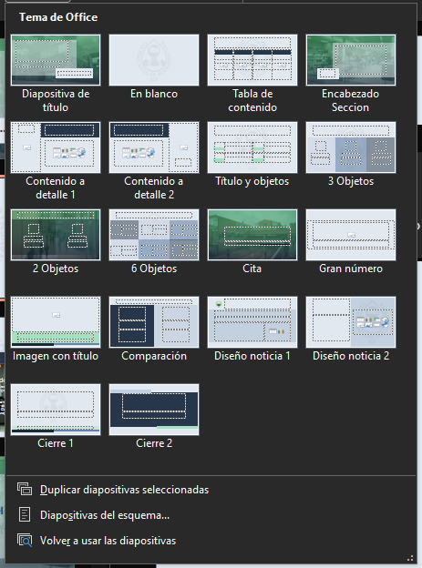
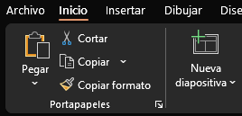
Usar diseños preestablecidos
Selecciona el diseño que más se ajuste
Selecciona la pestaña de inicio
Da clic en Nueva diapositiva

Slide 3
Tabla de contenido
01
02
03
04
Contenido
Contenido
Contenido
Contenido
Acá puedes colocar una breve descripción
La imagen de fondo tiene un color de (Verde Oscuro, Color énfasis 4 oscuro)
Acá puedes colocar una breve descripción
La imagen de fondo tiene un color de (Verde Oscuro, Color énfasis 4 oscuro)
Acá puedes colocar una breve descripción
La imagen de fondo tiene un color de (Verde Oscuro, Color énfasis 4 oscuro)
Acá puedes colocar una breve descripción
La imagen de fondo tiene un color de (Verde Oscuro, Color énfasis 4 oscuro)

Slide 4
Coloca aquí el título de esta sección
01

Slide 5
Objetivos o puntos importantes
01
Objetivo
02
Objetivo
Acá puedes colocar una breve descripción
Acá puedes colocar una breve descripción
03
Objetivo
04
Objetivo
Acá puedes colocar una breve descripción
Acá puedes colocar una breve descripción

Slide 6
Varios formatos para presentar tus objetivos
01
02
Objetivo
Objetivo
Acá puedes colocar una breve descripción
Acá puedes colocar una breve descripción

Slide 7
Varios formatos para presentar tus objetivos
01
02
03
Objetivos
Objetivo
Objetivo
Acá puedes colocar una breve descripción
Acá puedes colocar una breve descripción
Acá puedes colocar una breve descripción

Slide 8
Agregar el título de este apartado
01
Desarrolla el tema o agrega imágenes si es necesario

Slide 9
Agregar el título de este apartado
Desarrolla el tema o agrega imágenes si es necesario
02

Slide 10
“Aquí podrás colocar alguna frase inspiradora o que vaya acorde con tu tema”
-Autor de la cita

Slide 11
2023
Un gran número capta la atención de tu audiencia

Slide 12
Agrega un título para esta imagen
De ser necesario puedes dar detalles acá

Slide 13
Puedes comparar 2 elementos
Agrega un texto o título acorde a los temas que estas tratando
Agrega un texto o título acorde a los temas que estas tratando
Detalla los puntos a comparar o tener en cuenta.
Detalla los puntos a comparar o tener en cuenta.

Slide 14
¡Gracias!
Acá finaliza tu presentación, puedes agregar lo que sea necesario
Incluso acá, puede indicar tu nombre o el tema del cuál hablaste

